Slide 1
Arquitetura de Software
Introdução

Slide 2
Docente
Msc. Anderson Diniz Hummel
andersonhummel@gmail.com

Slide 3
Arquitetura em nossas Casas
Entrada de sol
Banheiros bem localizados
Maximizar a área útil

Slide 4
Definição
The software architecture of a program or computing system is the structure or structures of the system, which comprise software elements, the externally visible properties of those elements, and the relationships among them.
  Bass, Clements, and Kazman. Software Architecture in Practice 2nd ed, Addison-Wesley 2003

Slide 5
Arquitetura de Software
Provê
  Especificações
  Padrões
  Premissas e restrições ao projeto no âmbito de requisitos não funcionais e funcionais
Abrange
  Infraestrutura
  Tecnologias
  Especificações

Slide 6
Importância
Provê uma forma de comunicação direta entre os stakehloders.
  Negociação de requisitos
É uma manifestação das decisões antecipadas do projeto.
  Planejamento de budget, equipes e planejamento
  Base para a integração, testes, e manutenção
  Decisões sobre os atributos de qualidades (eg.: segurança)
É uma abstração transferível e reusável
  Muitos projetos com arquiteturas similares

Slide 7
O que é influenciado?
Estrutura da Organização
  Curto prazo: estruturas de desenvolvimento de um sistema
  Longo prazo: conjunto de sistemas e como eles interagem
Objetivos da Organização
  Oportunidades de negócio, eg.: apps para celulares
  Qualidade da Informação
Requisitos do Projeto
  Sonhos impossíveis ou caros de mais
Ambiente Tecnologico
  Web, APPs

Slide 8
Na Prática: Projeto Intranet
Funcionalidades
  Gerenciamento de usuário: deverá haver um cadastro dos colaboradores da empresa e cada um deles irá ter uma área d acesso.
  Gerenciamento de notícias: antes de publicadas as notícias precisam ser aprovadas por um gestor de área
  Ferramenta de e-mail marketing: mensalmente será enviado um conjunto de notícias para todos os usuários.
  Agenda de eventos da empresa.
  Serviço de acompanhamento de solicitação de suporte em informática.
  Relatórios de acesso a ferramenta para os usuários administradores

Slide 9
Na Prática: Projeto Intranet
Requisitos
  A aplicação precisará ser compatível com IE, Firefox, Chrome.
  O tempo de resposta não deverá ultrapassar quatro segundos.
  Para acesso ao sistema o usuário utilizará o mesmo login de rede.
  Os usuários poderão acessar o sistema a partir de suas casas.
  O sistema precisará estar sempre disponível no horário comercial.

Slide 10
Na Prática: Projeto Intranet
Orçamento: R$ 20000
Infraestrutura: fora do escopo
Arquitetura Atual: Microsoft Products 2010
Prazo: 1 mês
  (Prazo Irrevogável, por causa do tempo de venda)

Slide 11
Na Prática: Projeto Intranet
Quais os riscos inerentes deste projeto?
Quais as tecnologias serão utilizadas?
Quais as integrações serão necessárias?
Vou precisar fazer alguma PoC?
Vou precisar manter algum tipo de SLA?

Slide 12
Na Prática: Projeto Intranet
Rodada de dúvidas... para fazer esse projeto possível.
Pensem
  na arquitetura.
  nos requisitos com mais risco de comprometer o projeto!

Slide 13
Na Prática: Projeto Intranet
Solução arquitetural
  Microsoft SharePoint 2010
Funcionalidades: ok
Requisitos: problemas
  A aplicação precisará ser compatível com IE, Firefox, Chrome. (Layout)
  O tempo de resposta não deverá ultrapassar quatro segundos.
  Para acesso ao sistema o usuário utilizará o mesmo login de rede.
  Os usuários poderão acessar o sistema a partir de suas casas.
  O sistema precisará estar sempre disponível no horário comercial.

Slide 14
Na Prática: Projeto Intranet
Problema com prazo e custo
Para diminuir o custo o requisito deve ser refinado.
  A aplicação precisará ser compatível com IE, Firefox, Chrome.
  A aplicação precisará ser compatível com IE 7 ou superior, Firefox 10 e Chrome 10.
Para diminuir o custo o requisito deve ser simplificado:
  <meta http-equiv="X-UA-Compatible" content="IE=7,chrome=10, Firefox 10 "/>

Slide 15
Na Prática: Projeto Intranet
Para diminuir o risco perder o prazo:
  Acordar com o cliente um tempo máximo para entrega da primeira versão em 5 dias úteis.
  Acordar com o cliente um tempo máximo de aprovação/reprovação do layout de 48 horas.
  Acordar com o fornecedor um tempo máximo de ajustes do layout de 48 horas.

Slide 16
Importância
Provê uma forma de comunicação entre os stakeholders.
2. It is the manifestation of the earliest design
decisions about a system.
É transferivel e reusável 3. It is a transferable, reusable abstraction of a
system.

Slide 17
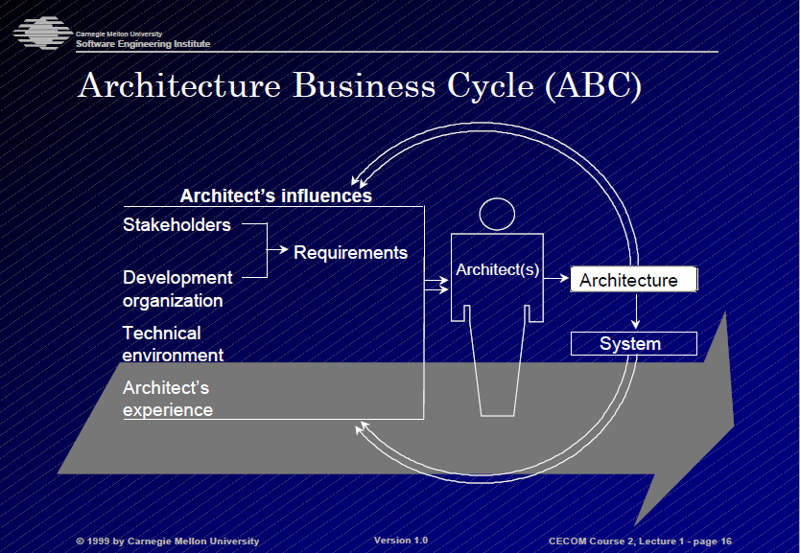


Slide 18
O que faz um arquiteto?
Define padrões de desenvolvimento
  Cria o padrão de codificação e documentação
Limitar as escolhas de desenvolvimento
  Definir as tecnologias
Indicar pontos de reutilização
  Planejar a componentização

Slide 19
Um bom arquiteto tem...
Bom nível técnico
  Um excelente desenvolvedor
  Domínio de um conjunto de tecnologias
Sabe lidar com pessoas
  Sabe negociar
  Sabe fazer o time colaborar
Bom nível de comunicação
  Clarificar o padrão para o time
  Capacidade de entender múltiplos pontos de vista
Experiência
  Boas e ruins

Slide 20
Não sou arquiteto e...
Sou...
  Analista de Negócios
    Isso é possível, certo?
  Desenvolvedor
    Porque eu tenho que fazer assim?
  Gerente de Projeto
    Muito bonito esse diagrama, mas e os prazos e os custos?
  Infraestrutura
    Porque a aplicação precisa deste recurso?

Slide 21
Arquitetura de Software
Tópicos

Slide 22
Tópicos
Entendendo os Requisitos
Comunicando a arquitetura
  ADLs
  Visões
  Frameworks
Selecionar modelos de arquitetura
  Modelos comuns de arquitetura
Analise e Avaliação
Garantir que seja implementada

Slide 23
Entendendo os Requisitos
Entender os atributos de qualidade
  Segurança
  Capacidade/Carga
Avaliar como alcançar os atributos
Planejar alcançar

Slide 24
Comunicando a Arquitetura:
Visões
É um conjunto de especificações que descrevem a perspectiva do sistema para um stakeholder.
Similar ao conceito de plantas baixa, elétrica, hidráulica, telefônica.
Exemplos:
  Funcional / Lógica
  Código / Classe
  Desenvolvimento / Estrutural
  Concorrência / Processo / Thread
  Físico /Evolutiva
  Ação do Usuário
  Fluxo de Dados

Slide 25
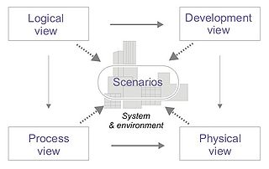
Comunicando a Arquitetura: Frameworks
Quais as visões eu devo usar?
RUP: 4+1 visões
  Lógica: Classe, comunicação e sequência
  Implementação: componentes
  Processo: atividades
  Implantação: implantação

Slide 26
Selecionar modelos de arquitetura: Modelos Comuns
Monoliticos
Cliente-Servidor (2-Tier)
  Fat Client
  Thin Client
Web (3-Tier)
N-Camadas
Sistemas Distribuídos
SOA
MOM

Slide 27
Implementar e Garantir Conformidade
Implementar
  Acompanhar
  Evitar desvios
Garantir Conformidade
  Reconstruir arquitetura a partir do desenvolvimento
  Técnicas automatizadas de verificação

Slide 28
Problema - Cenário
Servidor de aplicação congela e cai constantemente.
Monitoração indica que o consumo de memória aumenta até o limite permitido.

Slide 29
Problema - Causa
Gerenciamento das sessões de usuários na aplicação foi mal projetado
Muitos objetos são armazenados até que a sessão do usuário seja destruída pelo servidor de aplicação.

Slide 30
Problema - Solução
Paliativa
  Aumentar a memória do AS
  Diminuir o tempo para que o AS destrua uma sessão de usuário
  Aumentar a frequência e a eficiência do garbage colector
Definitiva
  Corrigir o escopo dos objetos de sessão
  Na maior parte dos projetos apenas um objeto precisa estar associado a sessão do usuário até sua destruição.

